Slide 1
স্বাগতম

Slide 2
পরিচিতি
শিক্ষক পরিচিতি
আব্দুস সালাম হাওলাদার।
সহকারী শিক্ষক (আইসিটি)।
বাঐডাঙ্গা বি এল মাধ্যমিক বিদ্যালয়
উপজেলাঃ ফকিরহাট।
জেলাঃ বাগেরহাট।
পাঠ পরিচিতি
শ্রেণি: ৬ষ্ঠ
বিষয়: তথ্য ও যোগাযোগ প্রযুক্তি
অধ্যায় : ১ম
পাঠ : ১
সময়: ৫০ মিনিট

Slide 3

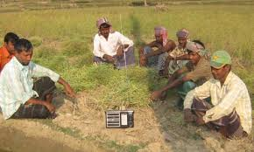
ছবিগুলোতে আমরা কী দেখতে পাচ্ছি?
তথ্য ও যোগাযোগ প্রযুক্তির ধারণা
রেডিওর মাধ্যমে কৃষি বিষয়ক অনুষ্ঠান শুনছে।
মোবাইল ফোনের মাধ্যমে এসএমএস পাঠাচ্ছে।
Notes:
লোকটি কী ব্যবহার করছে? কৃষকেরা কী করছে? এই রকম প্রশ্নের মাধ্যমে ছাত্র/ছাত্রীদের দ্বারা পাঠের নাম বের করা যেতে পারে।

Slide 4
শিখনফল
এই পাঠ শেষে শিক্ষার্থীরা...
১। তথ্য ও যোগাযোগ প্রযুক্তির কী বর্ণনা করতে পারবে;
২। তথ্য ও যোগাযোগ প্রযুক্তিতে ব্যবহৃত হয় এমন
কতকগুলো যন্ত্র চিহ্নিত করতে পারবে;
৩। রেডিও, টেলিভিশন, মোবাইল, ইন্টারনেট ও
মাল্টিমিডিয়া প্রজেক্টরের ব্যবহার বর্ণনা করতে পারবে;
৪। তথ্য ও যোগাযোগ প্রযুক্তি উৎপত্তির পর্যায়গুলো বর্ণনা করতে পারবে।
Notes:
শিখনফল অনুযায়ী পাঠ উপস্থাপন করতে হবে।

Slide 5
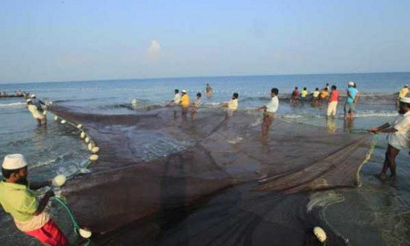
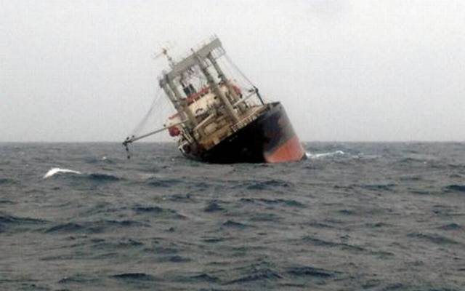
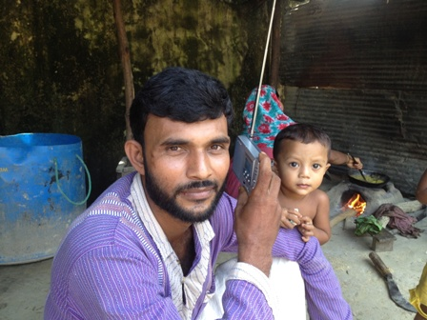
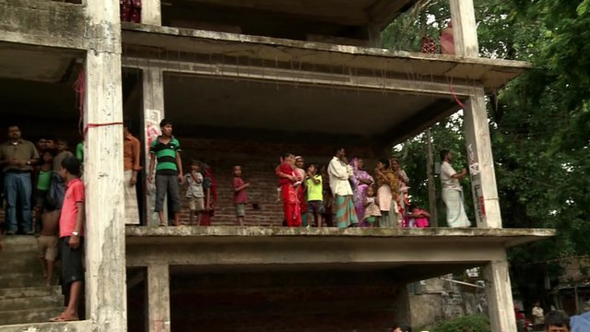
মনোযোগ দিয়ে নিচের চিত্রগুলো লক্ষ কর
সাগরে প্রায়ই ঝড় হয়।
জেলেরা সাগরে মাছ ধরে সংসার চালায়।
রেডিওর মাধ্যমে ঝড়ের সংবাদ তাড়াতাড়ি শোনা যায়।
ফলে বিপদ থেকে রক্ষা পাওয়া যায়।
Notes:
এই স্লাইড থেকে রেডিওর ব্যবহার সম্পর্কে বলতে পারবে।

Slide 6
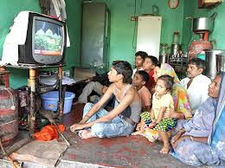
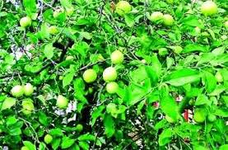
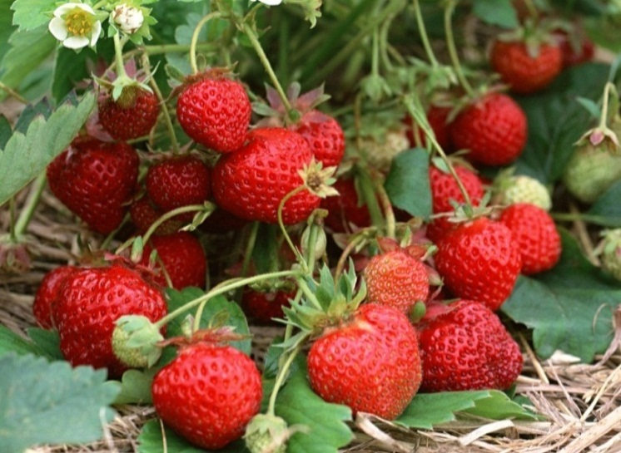
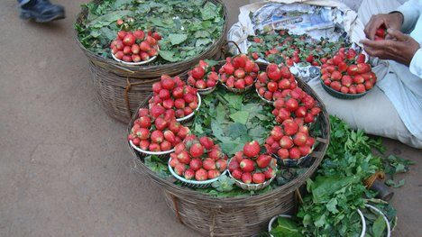
টেলিভিশনের মাধ্যমে বিভিন্ন ধরণের অনুষ্ঠান দেখা ও শোনা যায়।
টেলিভিশনের ‘কৃষি দিবানিশি’ অনুষ্ঠান দেখে নতুন কিছু চাষ সম্পর্কে জানা যায়।
একজন কৃষক ‘কৃষি দিবানিশি’ অনুষ্ঠান দেখে স্ট্রবেরি ফলের চাষ করে।
এই ফল থেকে অনেক টাকা উপার্জন করে।
Notes:
এই স্লাইড থেকে টেলিভিশনের ব্যবহার সম্পর্কে বলতে পারবে।

Slide 7
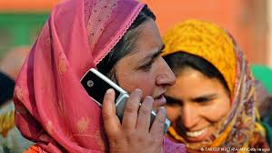
এখানে কী হচ্ছে?
মোবাইলে কথা বলা হচ্ছে।
Notes:
এই স্লাইড থেকে যোগাযোগের ক্ষেত্রে মোবাইল ব্যবহারের প্রয়োজনীয়তা বলতে পারবে।

Slide 8
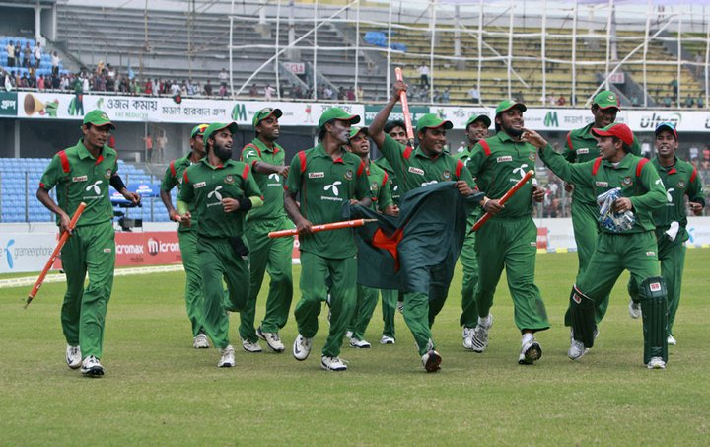
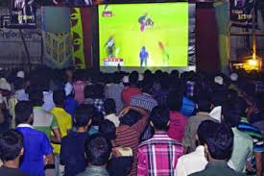
ছবিগুলোতে আমরা কী দেখতে পাচ্ছি?
ঢাকায় ক্রিকেট বিশ্বকাপ খেলা হচ্ছে।
খেলার মাঠে যাওয়া সম্ভব না হলে ইচ্ছে করলে মাল্টিমিডিয়া প্রজেক্টরে বড় পর্দায় খেলা দেখা যায়।
Notes:
মাল্টিমিডিয়া প্রজেক্টরের ব্যবহার বলতে পারবে।

Slide 9
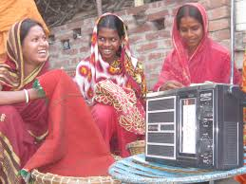
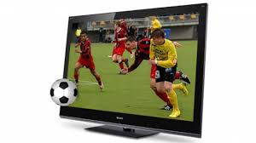
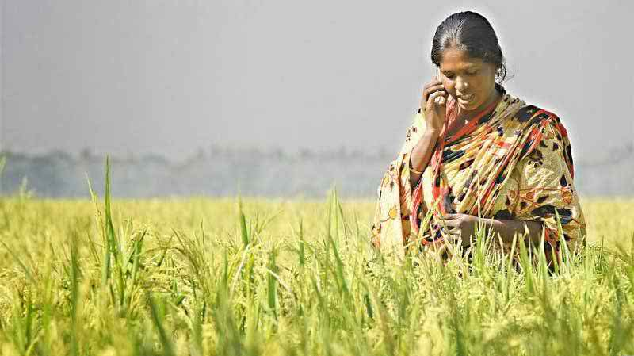
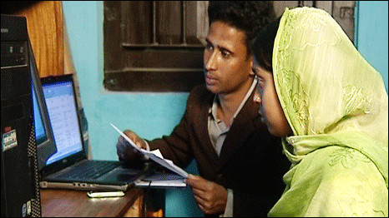
বেতারের মাধ্যমে তথ্য বিনিময় করা হয়।
টেলিভিশনের মাধ্যমে খেলার তথ্য পাওয়া যায়।
মোবাইল ফোনের মাধ্যমে তথ্য বিনিময় করা।
বর্তমানে ইন্টারনেটের মাধ্যমে খুব সহজেই তথ্য বিনিময় করা হচ্ছে।
Notes:
এখান থেকে শিক্ষার্থীরা তাদের ধারণ বলবে তারপর শিক্ষক নিচের চিত্রগুলো দেখাবে। এভাবেই পর্যায়ক্রমে তথ্য ও যোগাযোগ প্রযুক্তির উৎপত্তি হয়েছে ।

Slide 10
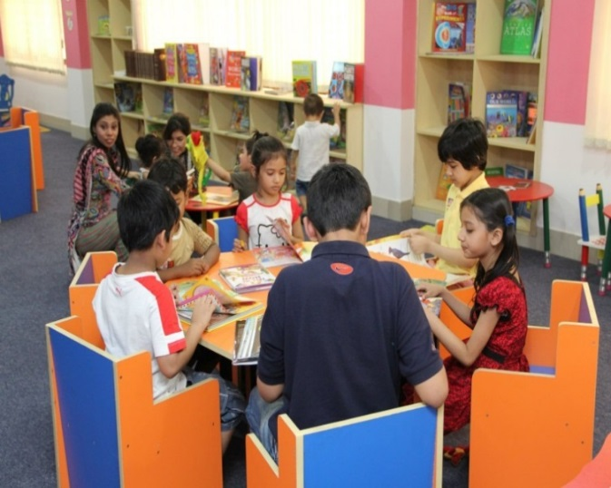
দলগত কাজ
আজকের পাঠের নতুন কী কী প্রযুক্তির নাম উল্লেখ করা হয়েছে তার তালিকা কর এবং একটি করে ব্যবহার লেখ।
Notes:
প্রযুক্তি গুলোর নাম খাতায় লিখে প্রতিটি দল থেকে এক জন করে উপস্থাপন করবে। পরে শিক্ষক সঠিক উত্তর বলে দিবে।

Slide 11
মূল্যায়ন
Notes:
উত্তরগুলোর উপরে মাউস দিয়ে ক্লিক করতে হবে। তাহলে সঠিক ও ভুল উত্তর জানা যাবে।

Slide 12
বাড়ির কাজ
তোমার পরিবারের সদস্যরা ব্যবহার করে এমন কতকগুলো তথ্য ও যোগাযোগ প্রযুক্তির নাম এবং তার ব্যবহার লেখ।
Notes:
শিক্ষার্থীরা বাড়ি থেকে প্রশ্নটির সমাধান লিখে আনবে।

Slide 13
ধন্যবাদ

